Slide 1
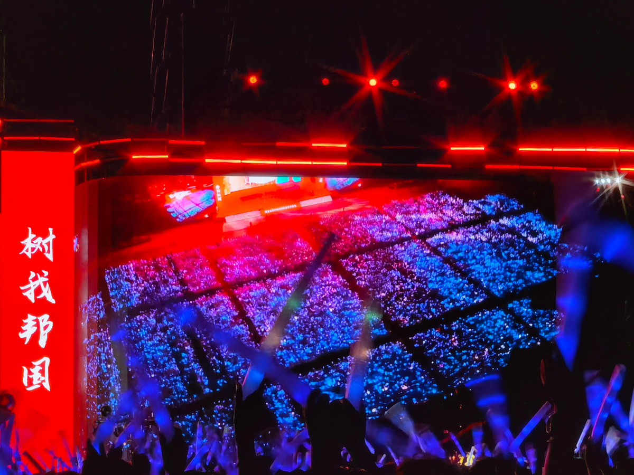
喀纳斯湖畔

